Slide 1

현대건설 영상 안전관리 AI 개발
2022-07-01
July 01, 2022
SmartInsideAI

Slide 2
목차
프로젝트 목표
개발 계획
라벨링 클래스
건설장비 모델
작업자 감지 모델
위험 경고 시나리오
향후 및 일정 계획
SmartInsideAI

Slide 3
프로젝트 목표
CCTV기반 건설안전 관리 모델 학습 및 플랫폼 구축
현장의 노이즈 및 스케일 등의 상황을 고려한 실시간 위험 감지 모델 생성
-> 현장 CCTV 비디오 수집 및 Finetunning
현장 안전 위반사항 자동 검출
  -> 신호수 위반 사항, 중장비 반경 거리 표식 및 경고
정확도 및 오판율 개선
-> 모델 간 Ensemble
실시간으로 관리 감독 가능한 플랫폼 구현
-> 현장 환경 및 시나리오에 알맞는 웹 플랫폼
SmartInsideAI

Slide 4
개발 계획
 | 라벨링 | 모델링 | 서비스 구현
5월 | DATASET 수집 | 알고리즘 테스트
6월 | BASE 모델 학습을 위한 라벨링 | BASE모델 개발 중장비 목표 MAP 0.5
7월 | 부족한 데이터 라벨링 | 모델 성능 향상 중장비 목표 MAP 0.7 | 기획 및 대시보드
8월 | 추가 CLASS 설정 및 라벨링 | 현장 테스트 | 서비스화 개발
9월 |  |  | 플랫폼 운영 및 관리
SmartInsideAI

Slide 5
개발 계획
 | 라벨링 | 모델링 | 서비스 구현
5월 | DATASET 수집 | 알고리즘 테스트
6월 | BASE 모델 학습을 위한 라벨링 | BASE모델 개발 중장비 목표 MAP 0.5
7월 | 부족한 데이터 라벨링 | 모델 성능 향상 중장비 목표 MAP 0.7 | 기획 및 대시보드
8월 | 추가 CLASS 설정 및 라벨링 | 현장 테스트 | 서비스화 개발
9월 |  |  | 플랫폼 운영 및 관리
7월 1일 중간 점검
5월 현재
중장비mAP 0.14 -> 0.56
근로자mAP 0.18 -> 0.39
라벨링 Instances 4천 -> 사람 2.6만 장비 3.8만(총 5.4만)
SmartInsideAI

Slide 6
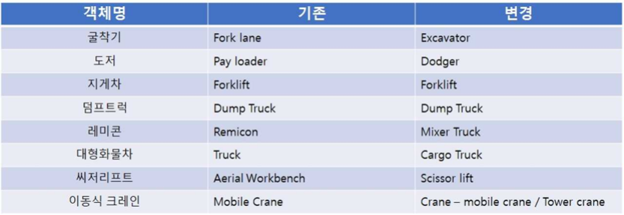
라벨링 클래스 선정
SmartInsideAI

Slide 7
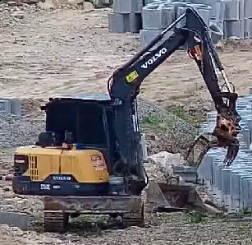
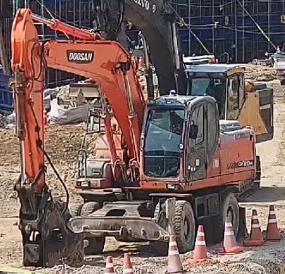
라벨링 클래스 선정
Number : 9
Eacavator
SmartInsideAI

Slide 8
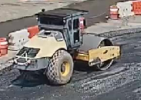
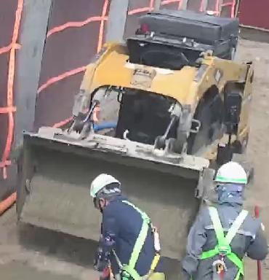
라벨링 클래스 선정
Number : 10
Doger
SmartInsideAI

Slide 9
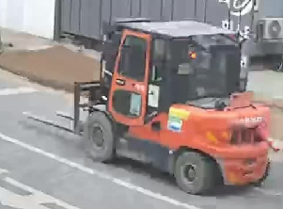
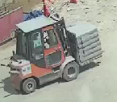
라벨링 클래스 선정
Number : 11
Forklift
SmartInsideAI

Slide 10

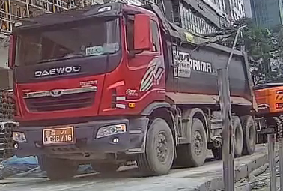
라벨링 클래스 선정
Number : 12
Dump Truck
SmartInsideAI

Slide 11
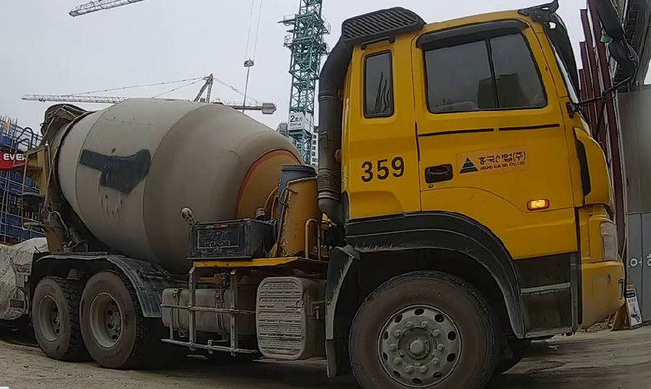
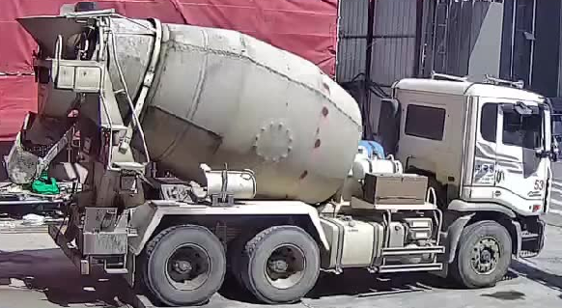
라벨링 클래스 선정
Number : 13
Mixer Truck
SmartInsideAI

Slide 12
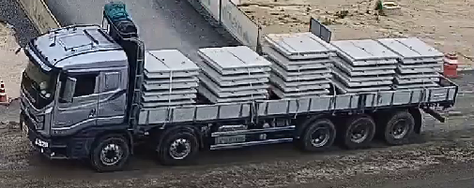
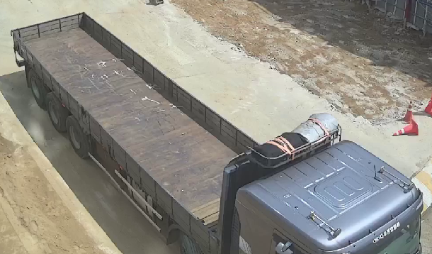
라벨링 클래스 선정
Number : 16
Cargo Truck
SmartInsideAI

Slide 13
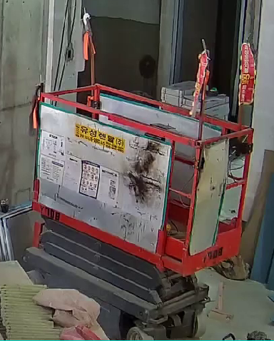
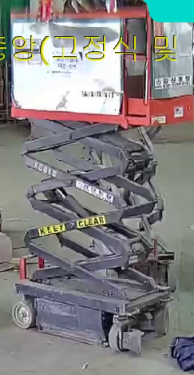
라벨링 클래스 선정
Number : 17
Scissor lift
SmartInsideAI

Slide 14
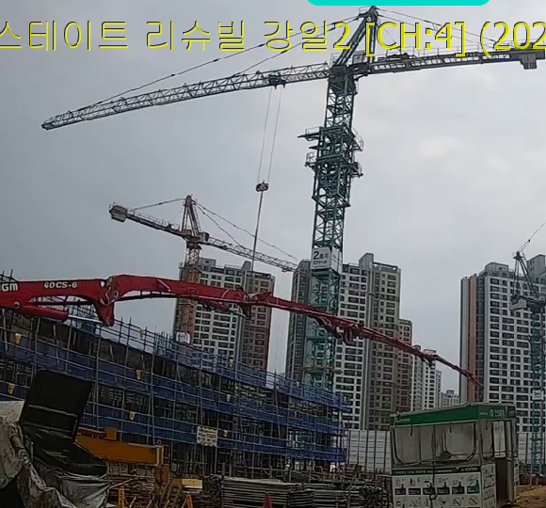
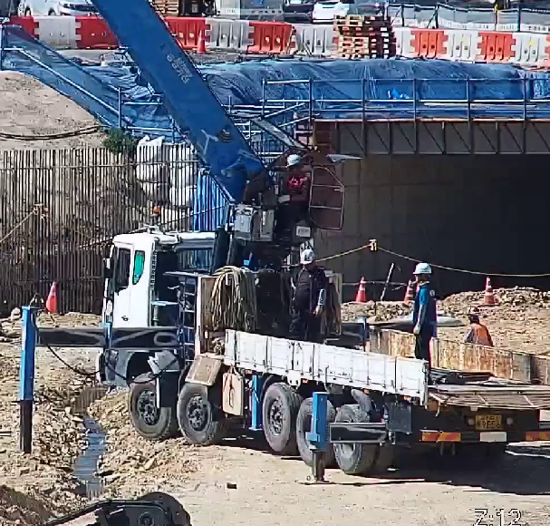
라벨링 클래스 선정
Number : 18
Crane-mobile
SmartInsideAI

Slide 15
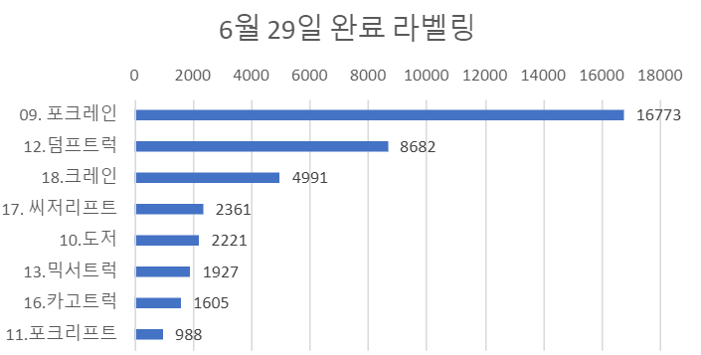
라벨링 클래스
히스토리
SmartInsideAI

Slide 16
건설장비 모델 성능 비교
Model​ | Average Precision​
 | Excavator​ | Dodge​ | Forklift ​ | Dump Truck​ | Mixer Truck​ | Cargo Truck​ | Scissor life​ | Crane​
Faster RCNN ResNet50​ | 0.425​ | 0​ | 0.664​ | 0.049​ | nan​ | 0.08​ | nan​ | 0​
Faster RCNN ResNet50 Finetune on CCTV train set​ | 0.661​ | 0.046​ | 0.707​ | 0.372​ | nan​ | 0.582​ | nan​ | 0.521​
Faster RCNN ConvNext​ | 0.381​ | 0​ | 0.79​ | 0.034​ | nan​ | 0.048​ | nan​ | 0​
Faster RCNN ConvNext Finetune on CCTV train set​ | 0.699​ | 0.008​ | 0.664​ | 0.464​ | nan​ | 0.705​ | nan​ | 0.736​
Ensemble models ResNet + Tood + ConvNeXt | 0.5121 | 0.086 | 0.5158 | 0.5637 | nan | 0.8591 | nan | 0.939
테스트셋(현장 번호: 04)의 특성상 도저를 감지하기 어려운 환경이 였고, 이때문에 AP값 평균이 낮아짐
SmartInsideAI

Slide 17
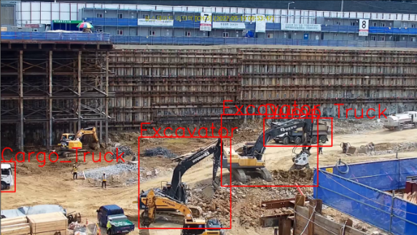


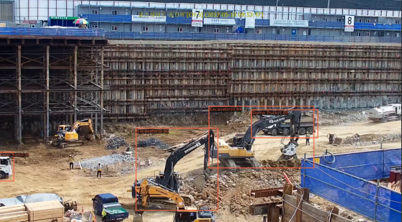
건설장비 모델 ensemble
Ensemble
Tood with FT
ResNet-50 with FT
ConvNeXt with FT
SmartInsideAI

Slide 18
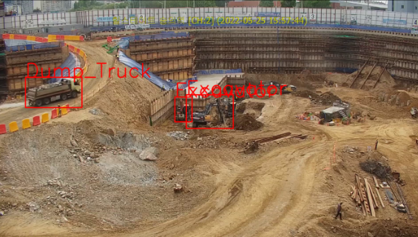
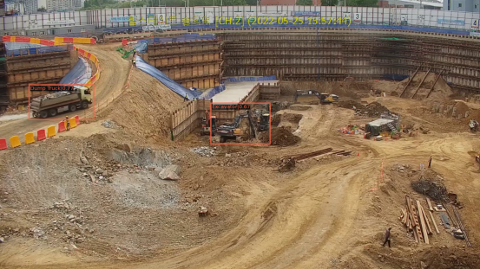
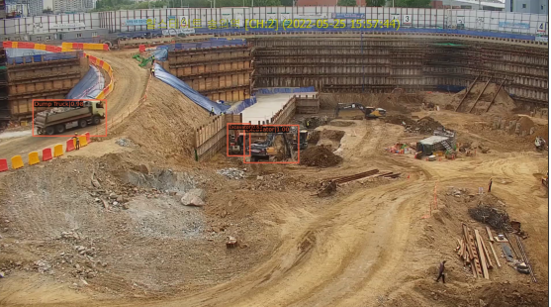
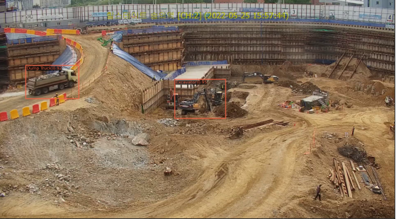
건설장비 모델 ensemble
Ensemble
Tood with FT
ResNet-50 with FT
ConvNeXt with FT
SmartInsideAI

Slide 19
작업자 감지 모델 성능 비교
Model | Average Precision
 | Worker
Faster RCNN ResNet50 | 0.24
Faster RCNN ResNet50 Finetune on CCTV train set | 0.33
Yolo v5-x Finetune On CCTV train set | 0.20
Tood-101 Finetune on CCTV train set | 0.35
Faster RCNN ConvNeXt – t | 0.29
Faster RCNN ConvNeXt – t Finetune on CCTV train set | 0.37
사용한 테스트셋이 감지하기 어려운 환경이 였고, 이때문에 AP값이 전반적으로 낮으나,
실제 inference video에서는 높은 인식율을 보임
Ensemble models mAP : 0.39
SmartInsideAI

Slide 20
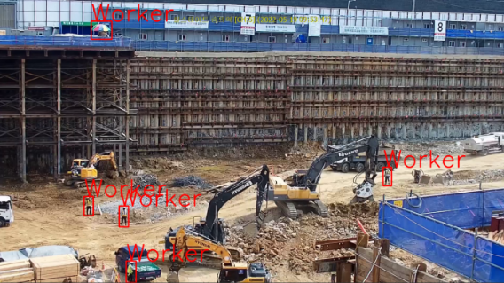
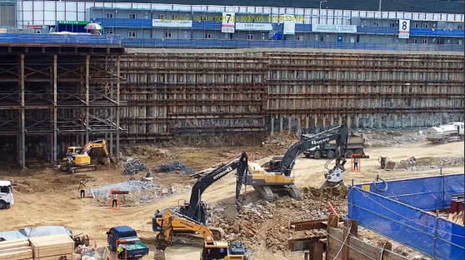
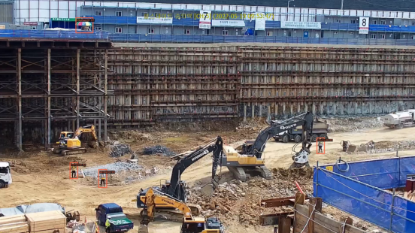
작업자 감지 모델 ensemble
Ensemble
ConvNeXt
ConvNeXt with FT
SmartInsideAI

Slide 21
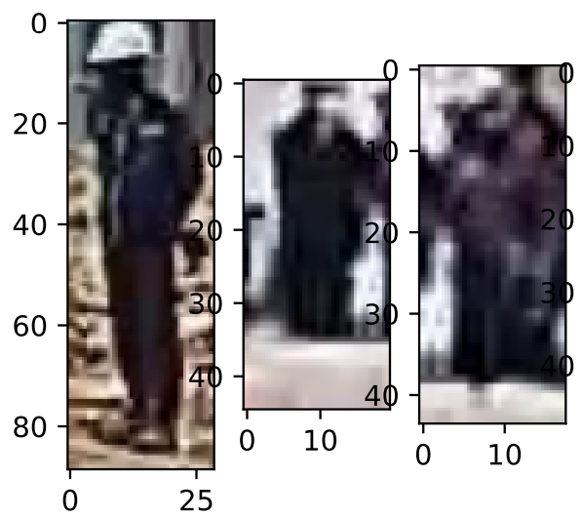
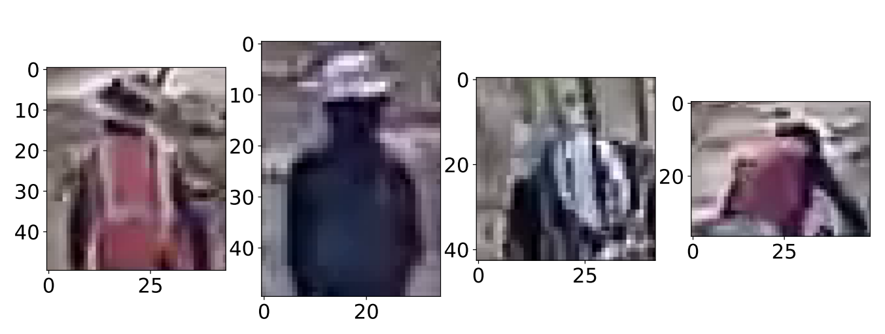
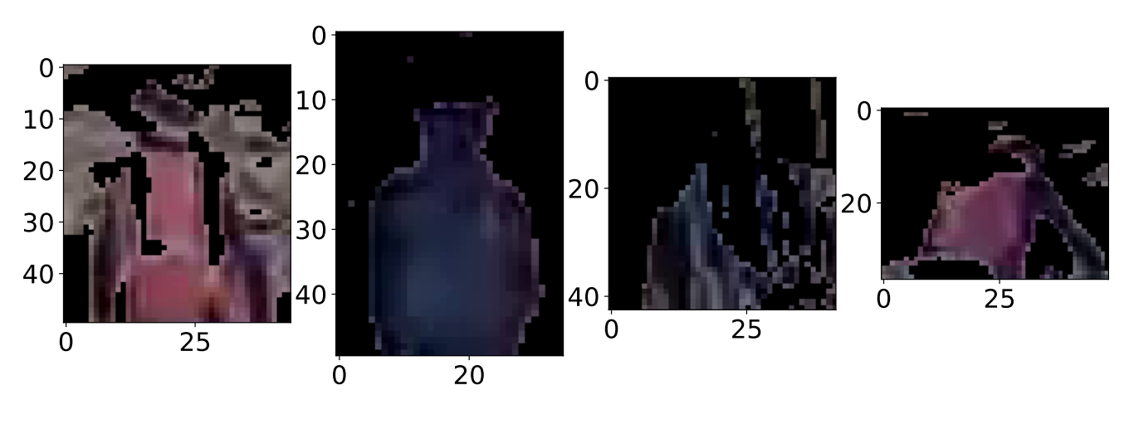
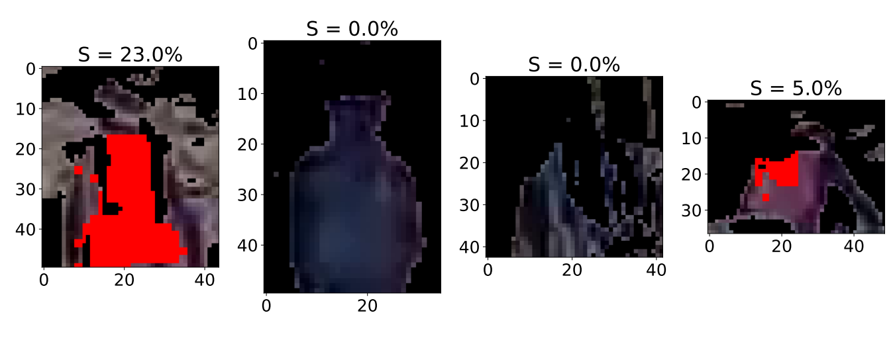
중장비 및 신호수 기반 위험 경고 시나리오
신호수 분류 과정
0. 근로자 객체 crop
1. 상반신 crop
2. 배경(노이즈)제거
3. 색상 추출 (빨간색, 노란색 비율)
SmartInsideAI

Slide 22
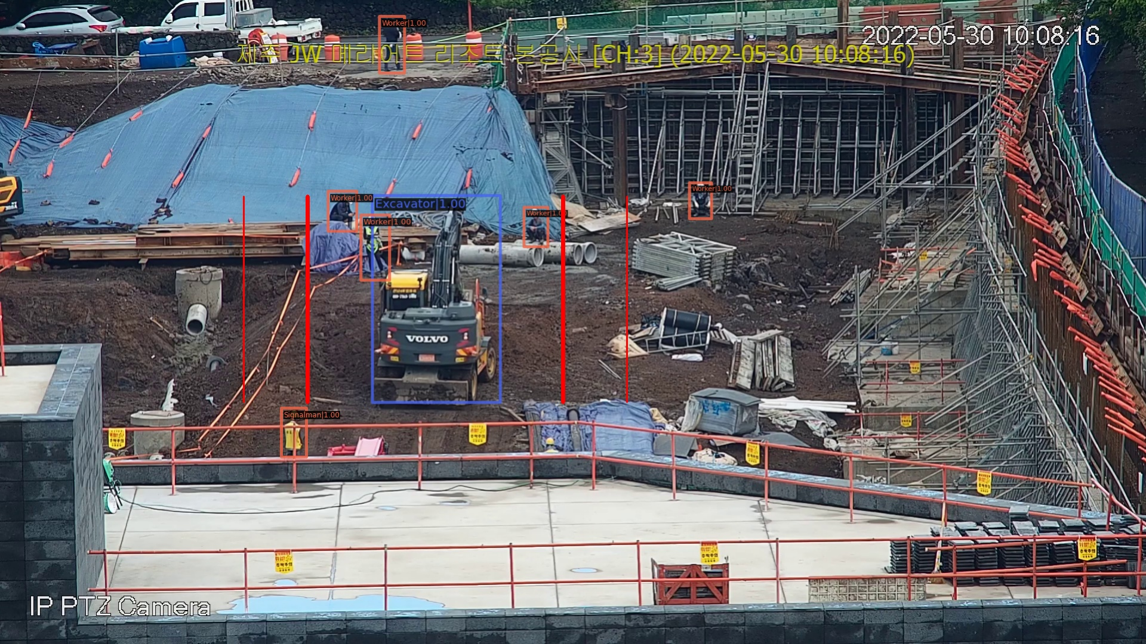
중장비 및 신호수 기반 위험 경고 시나리오
SmartInsideAI

Slide 23
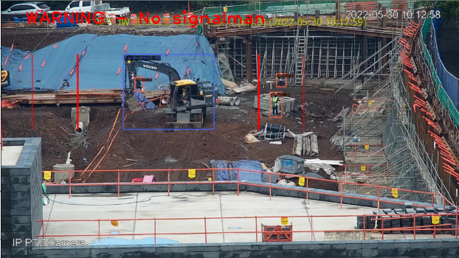
중장비 및 신호수 기반 위험 경고 시나리오
SmartInsideAI

Slide 24
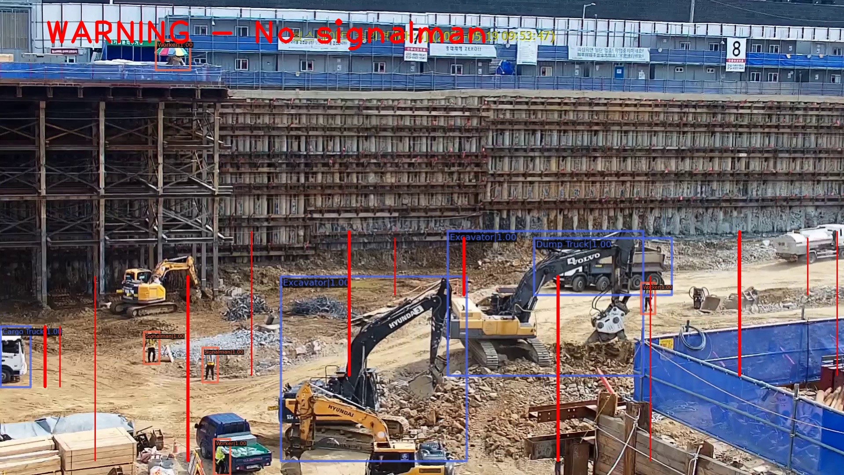
중장비 및 신호수 기반 위험 경고 시나리오 – 개선 사항
SmartInsideAI

Slide 25
향후 일정 및 계획
5월~ 현재 | 7월 1일 ~
중장비 8종, 작업자 라벨링 현장 데이터에 모델 Finetunning ( ConvNeXt, swin-t, Tood, Yolov5, ResNet…) 위험 경고 시나리오 작성 (중장비 반경 거리 표시 및 신호수 감지) - Ensemble을 이용한 정확도 및 오판율 개선 | 추가 데이터 라벨링 위험경고 시나리오 추가 (협착 방지봉 감지, 굴삭기 작업 시간 측정) 플랫폼 기획 및 UI제작 Semi-supervised 학습 기반 모델 최적화
SmartInsideAI

